Slide 1
PHỔ BIẾN DANH MỤC NHÌN GIỐNG NHAU
ĐỌC GIỐNG NHAU
Bài giảng: thực hành
Thời gian: 15 phút
Địa điểm: Hội trường tầng 3 bệnh viện Phổi
Đối tượng: Điều dưỡng, dược sĩ, bác sĩ

Slide 2
MỤC TIÊU BÀI HỌC
Nắm được các thuốc nhìn giống nhau đọc giống nhau trong kho dược 2018
Có kỹ năng phát hiện nhầm lẫn thuốc trong quá trình sử dụng do nhìn giống nhau, đọc giống nhau

Slide 3
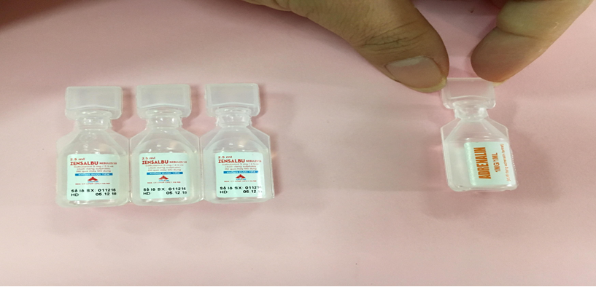
ZENSALBU VÀ ADRENALIN
Kích thước bằng nhau, đều là ống nhựa nắp vặn
Màu chữ, cỡ chữ, dựng đứng/ngang
Có hạn sử dụng , chữ màu đen

Slide 4
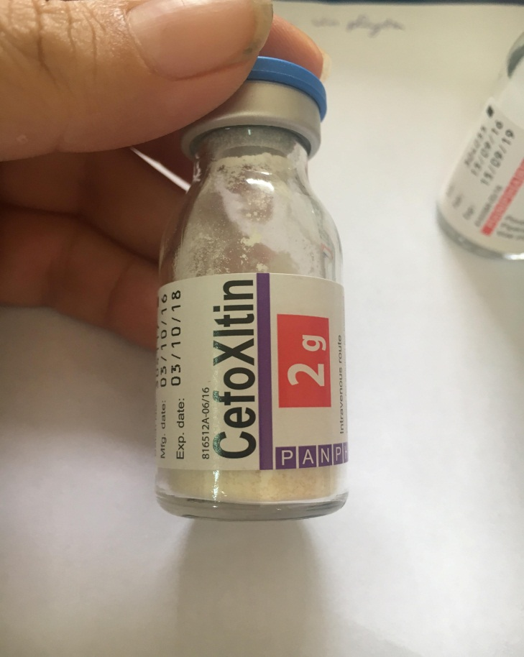
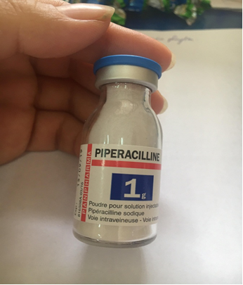
CEFOXITIN VÀ PIPERACILIN
Kích thước bằng nhau, đều là lọ thủy tinh, nắp xanh, chữ đen
cỡ chữ, dựng đứng/ngang
Hàm lượng, màu, đứng ngang
Có hạn sử dụng , chữ màu đen

Slide 5
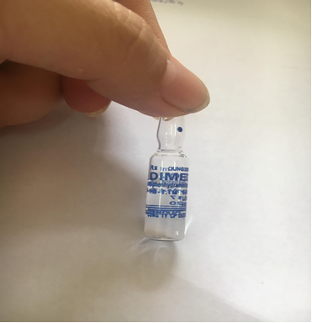
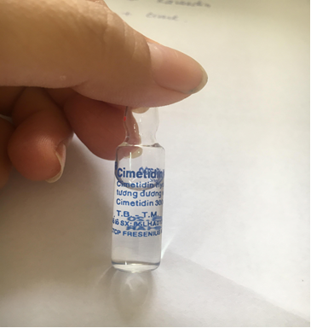
DIMEDROL VÀ CIMETIDIN
Kích thước bằng nhau, đều là ỐNG thủy tinh, chữ xanh
Có chữa Rx
cỡ chữ, hình thức in, vị trí
Do công ty HD pharma sản xuất
Có chữ Fresenius Kabi Bidiphar

Slide 6
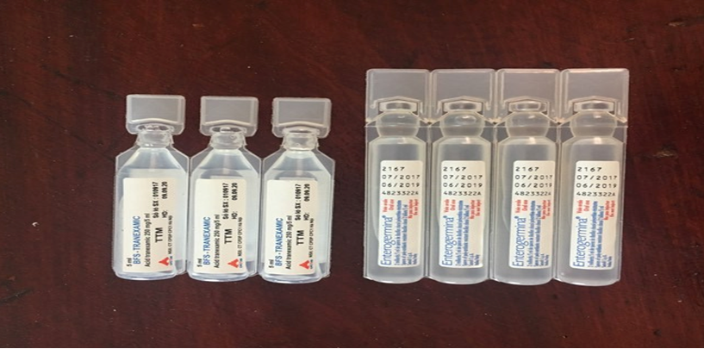
BFS-TRANEXAMIC VÀ ENTEROGEMINA
Đều là ống nhựa nắp vặn
Hạn sử dụng,đậm/nhạt, đứng/ ngang
cỡ chữ, đứng/ngang, in hoa/ thường

Slide 7
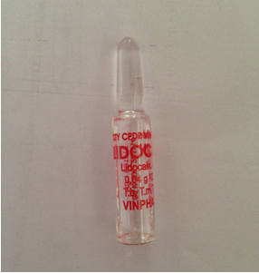
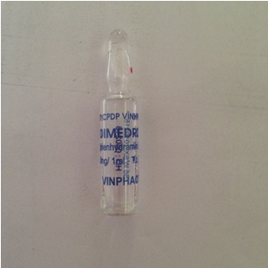
DIMEDROL VÀ LIDOCAIN

Slide 8
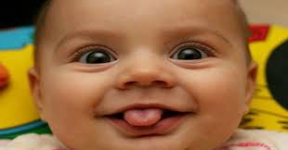
XIN CHÂN THÀNH CẢM ƠN

